Slide 1
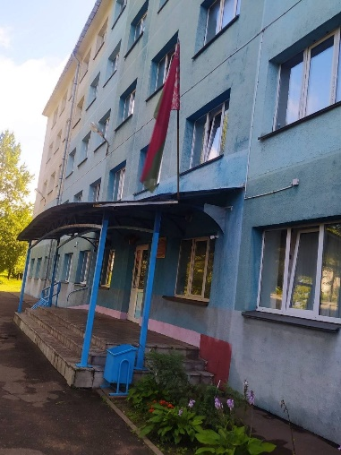
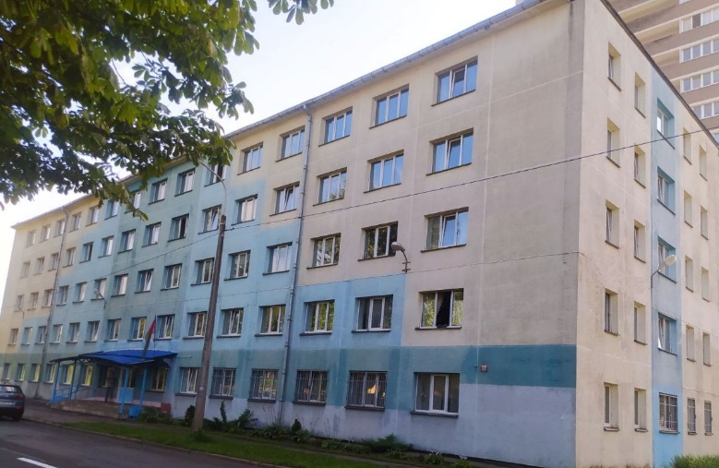
Учреждение образования «Минский государственный колледж строительства им. В.Г. Каменского» ул. Восточная 170
Наше общежитие

Slide 2

Немного об общежитии
Построено здание в 1969 г.
В 2010г. Был проведен капитальный ремонт.
Для учащихся организовано 207 мест для проживания.
На данный момент в общежитии проживает 190 учащихся
Для учащихся оборудованы всем необходимым кухни, комнаты отдыха, душевые, постирочная, зал для досуга.

Slide 3
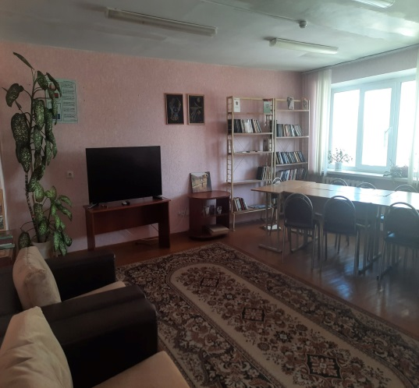
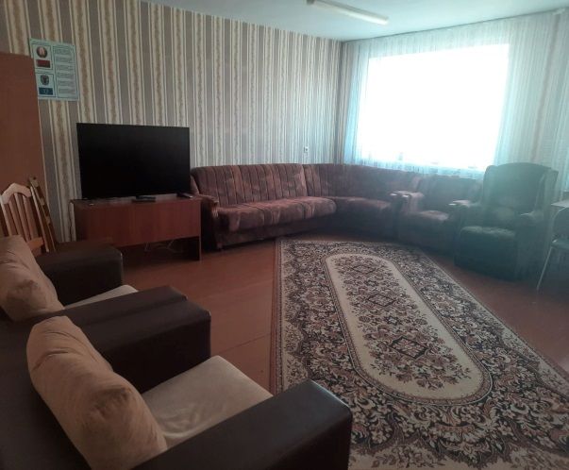
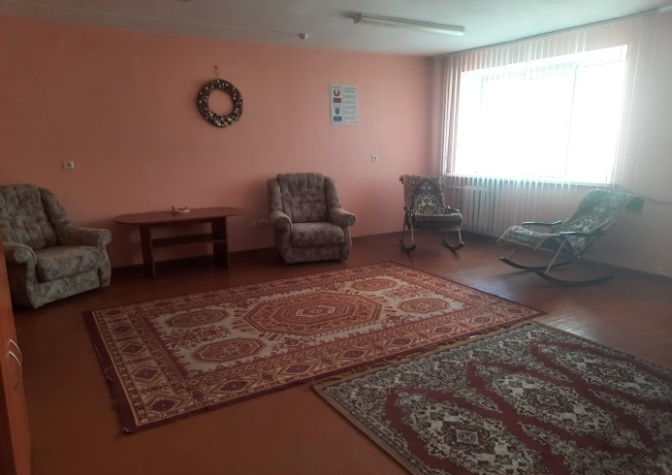
Наши комнаты отдыха.
Здесь мы проводим мероприятия, собираем Совет общежития, проводим традиционные чаепития, играем в настольные игры, занимаемся самоподготовкой

Slide 4
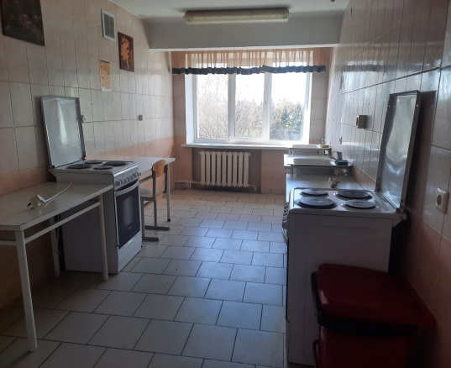
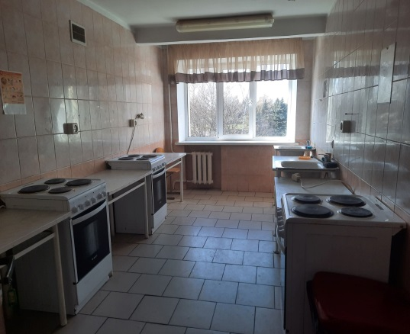
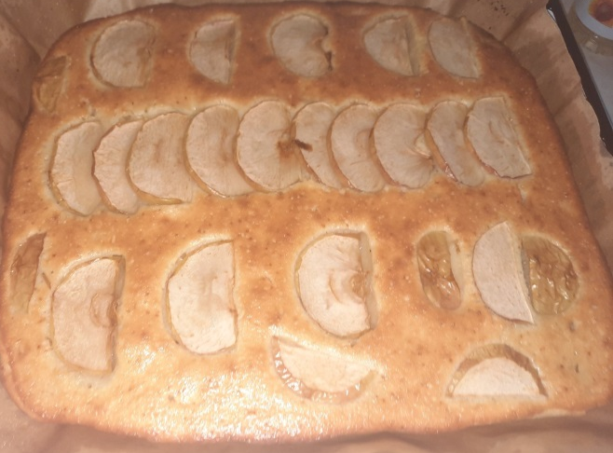
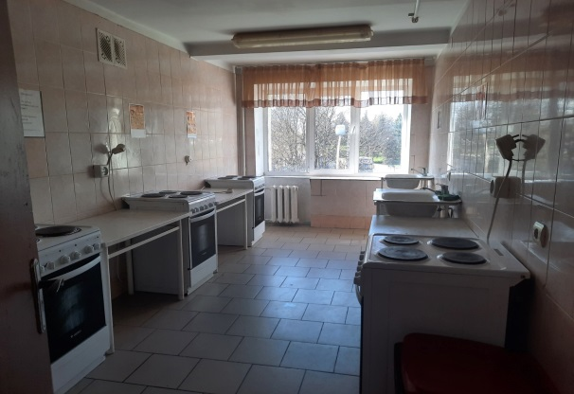
Здесь мы создаем свои кулинарные шедевры и просто общаемся .

Slide 5
В общежитии действует ученический Совет общежития
Председатель Совета общежития
Старосты этажей и их помощники
Сектора:
- Информационно-идеологический ;
- Санитарно-бытовой;
- Культурно-массовый;
- Спортивно-оздоровительный;
Охрана правопорядка;
Организационный .

Slide 6
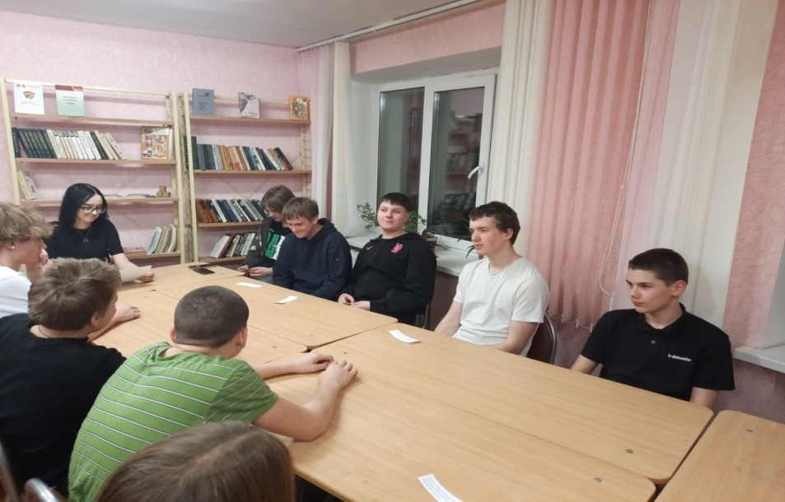
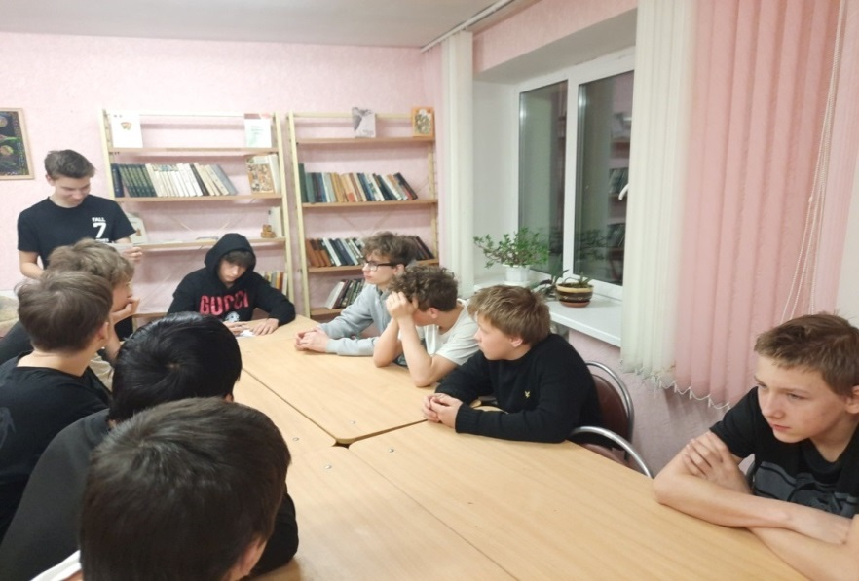
Ежемесячные собрания Совета общежития.
Здесь мы решаем вопросы дисциплины и санитарного состояния комнат, планируем работу совета на следующий месяц

Slide 7
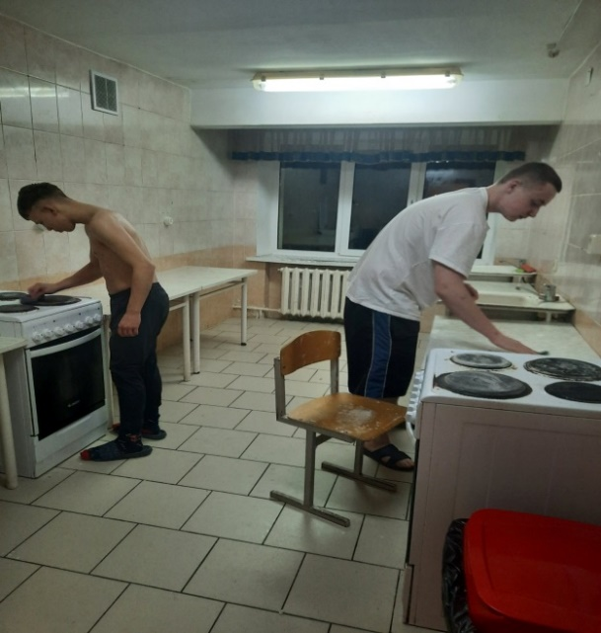
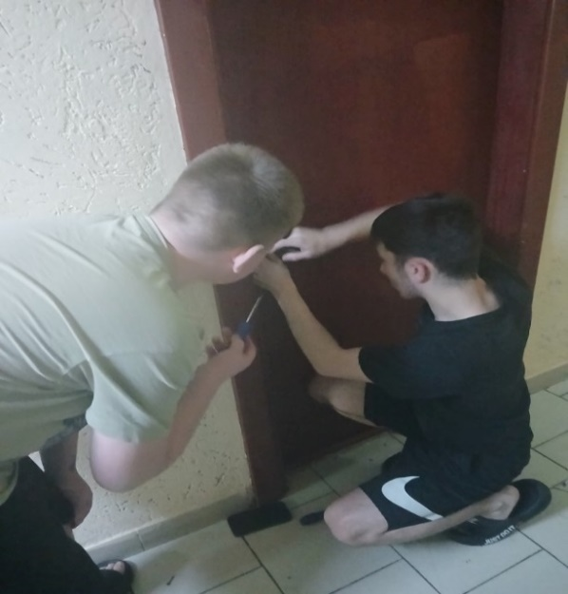
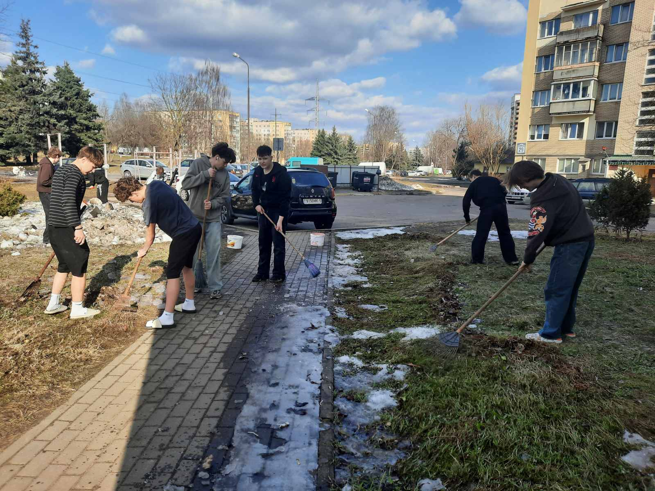
Работа санитарно-бытового сектора заключается:
1. Осуществление контроля санитарного состояния комнат
2. Чистота и порядок на этажах
3. Проведение субботников на прилегающей территории к общежитию

Slide 8
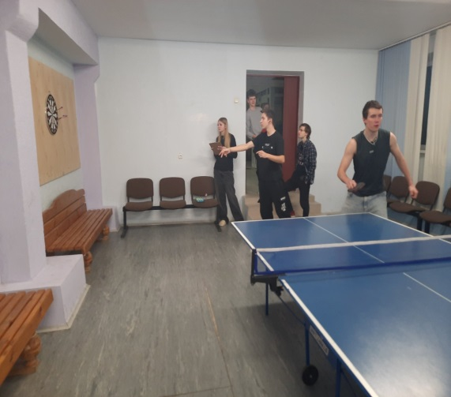
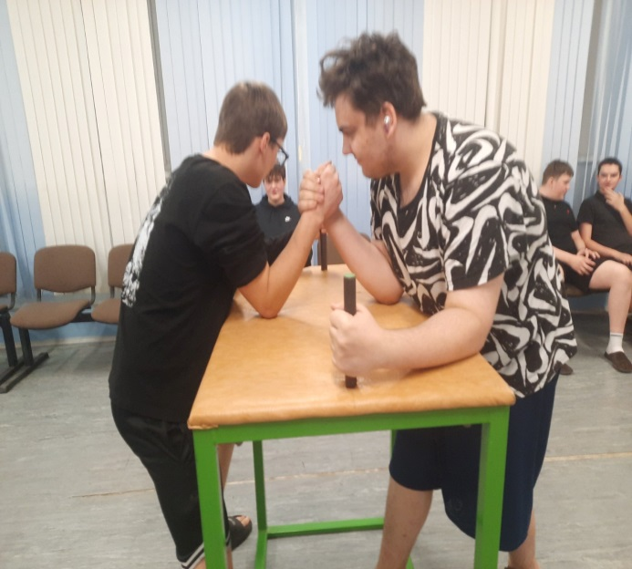
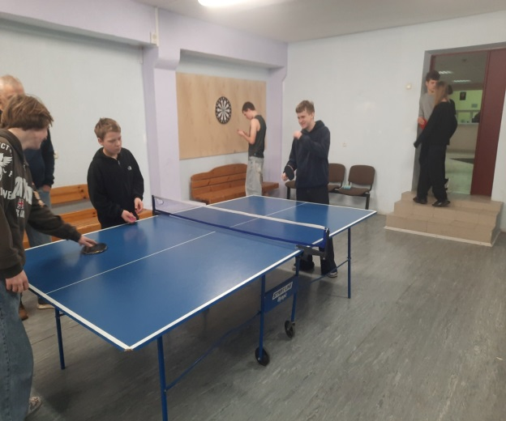
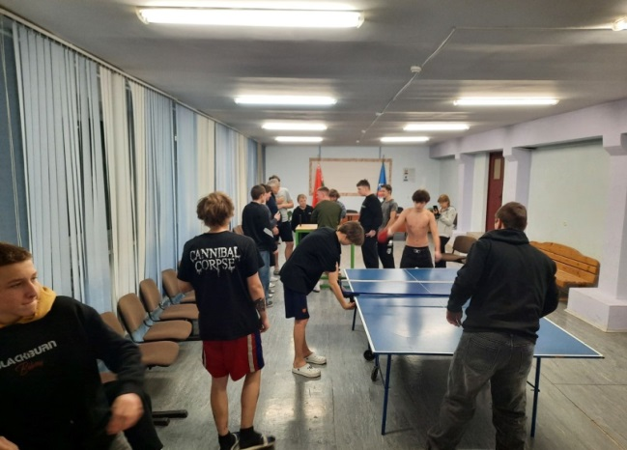
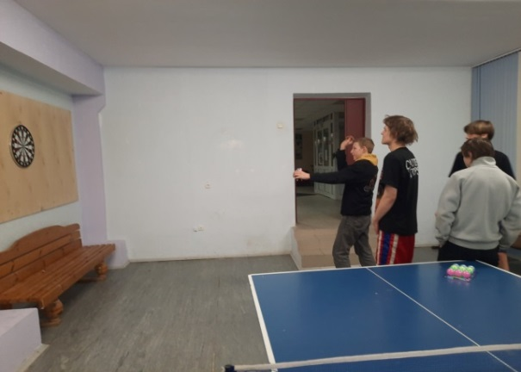
Спортивно-оздоровительный сектор отвечает за проведение мероприятий по профилактике употребления алкоголя, наркотиков и курения; спортивных мероприятий и Дней здоровья

Slide 9
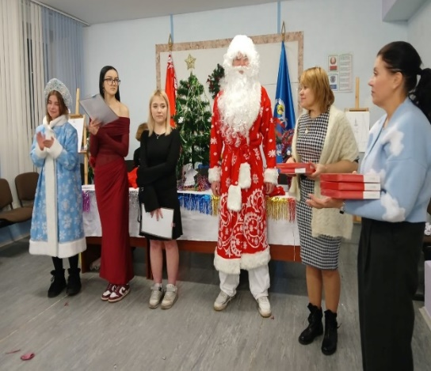
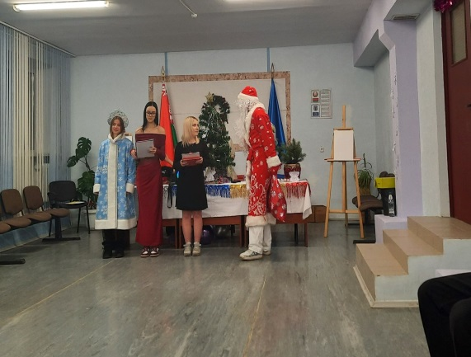
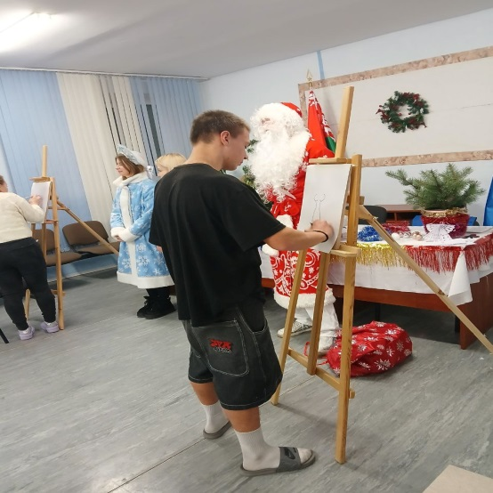
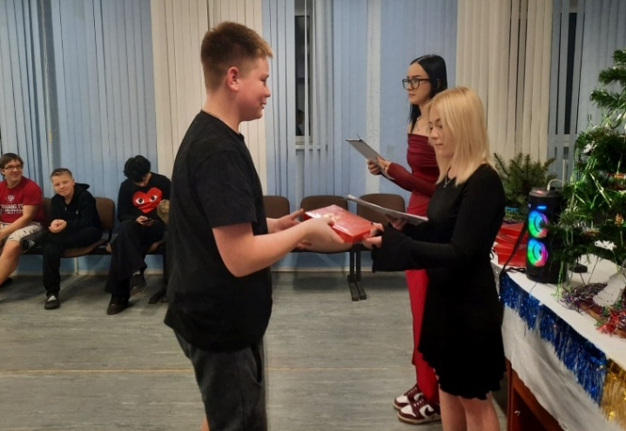
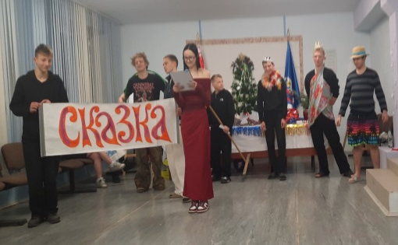
Культурно-массовый сектор помогает в организации и проведении мероприятий

Slide 10
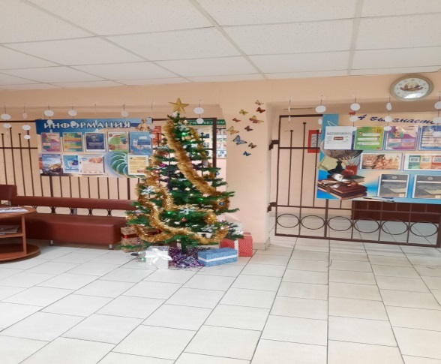
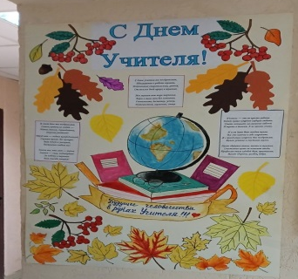
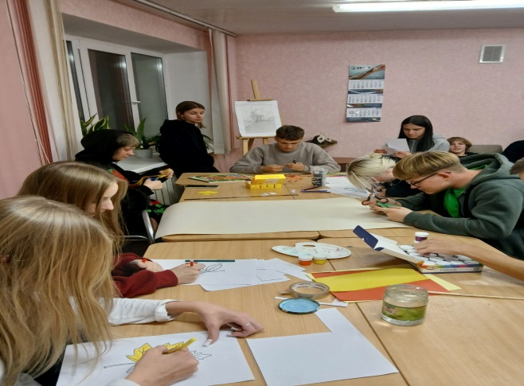
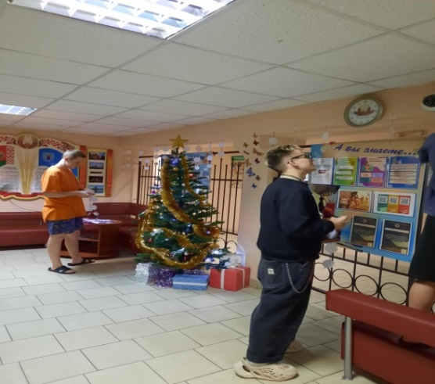
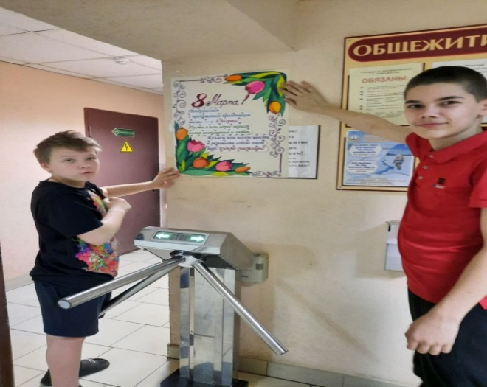
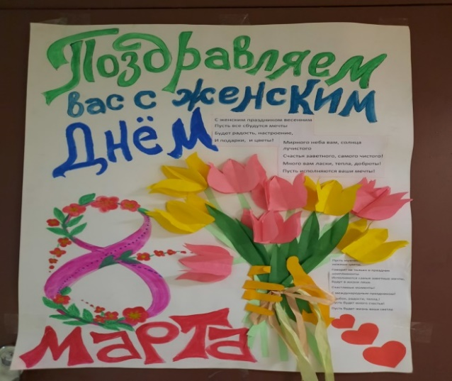
Работа организационного сектора заключается в подготовке помещений к праздникам, выпуске стенгазет.

Slide 11
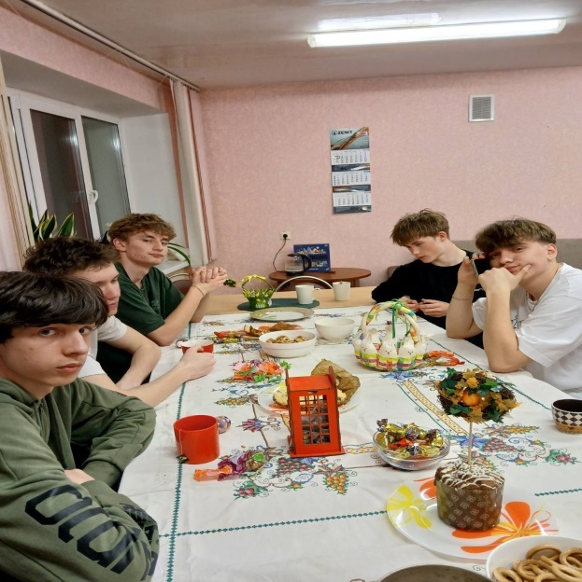
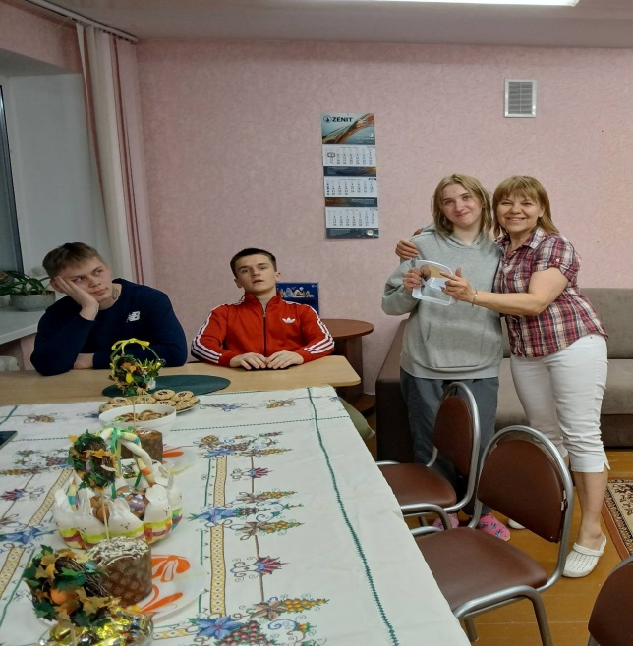
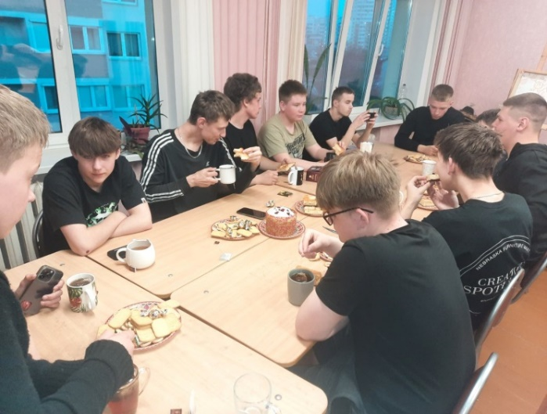
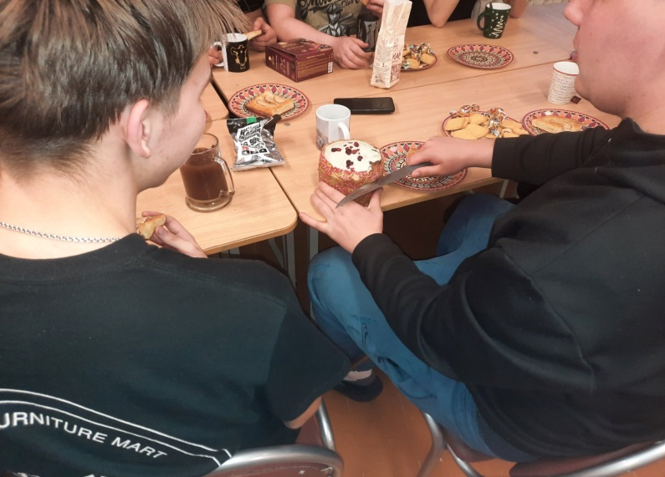
У нас в общежитии есть традиция проводить чаепития.

Slide 12
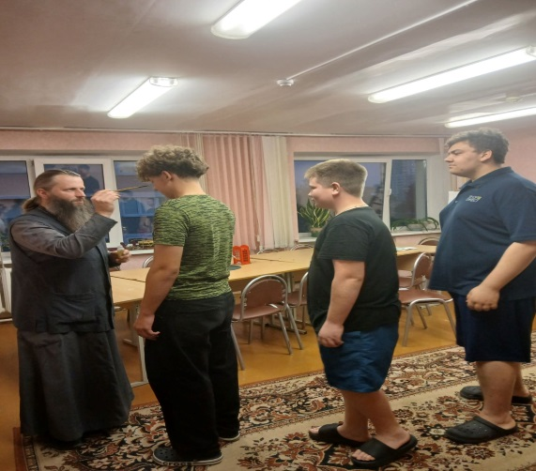
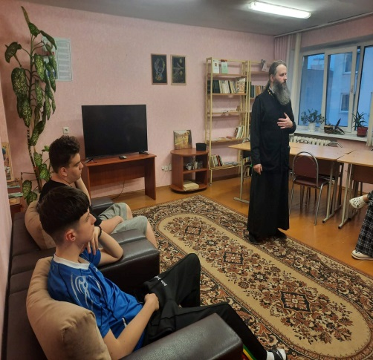
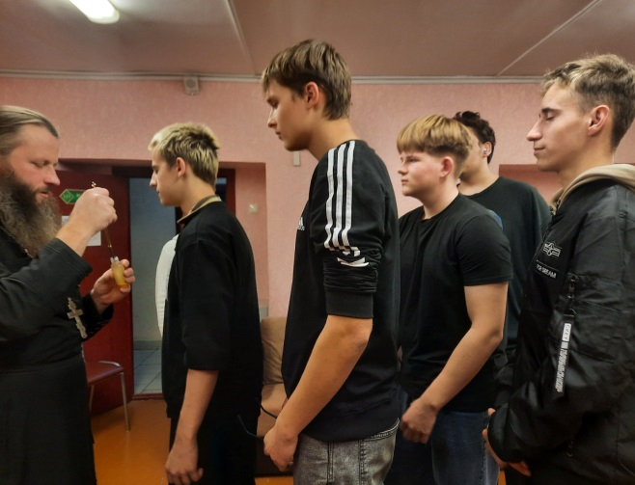
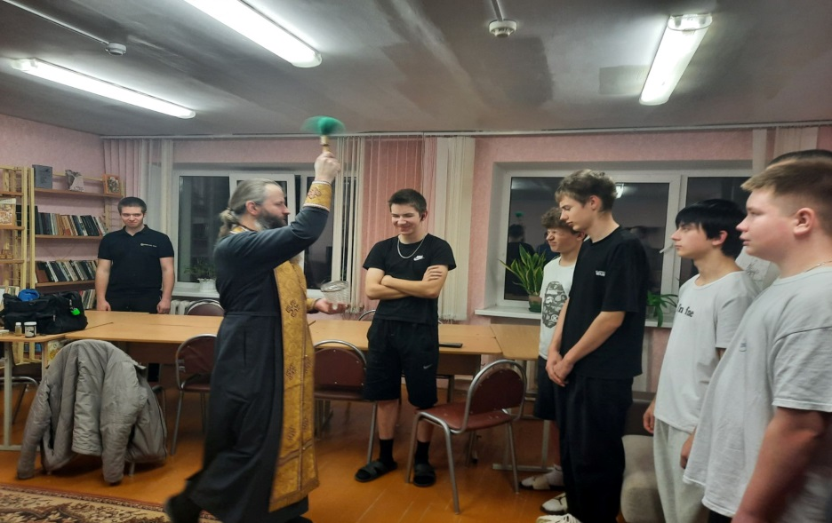
Один раз в месяц в общежитии проходят духовно просветительские встречи с отцом Сергием Фалеем

Slide 13
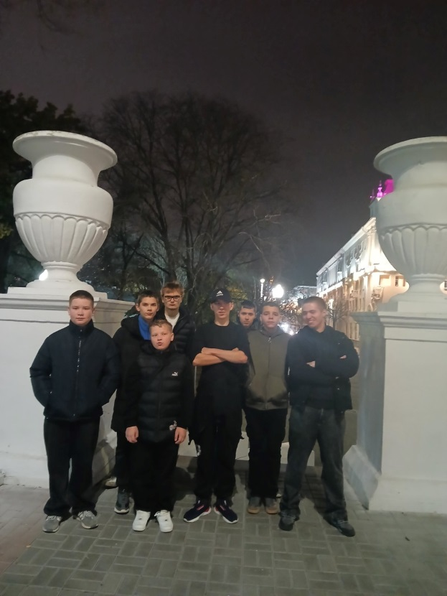
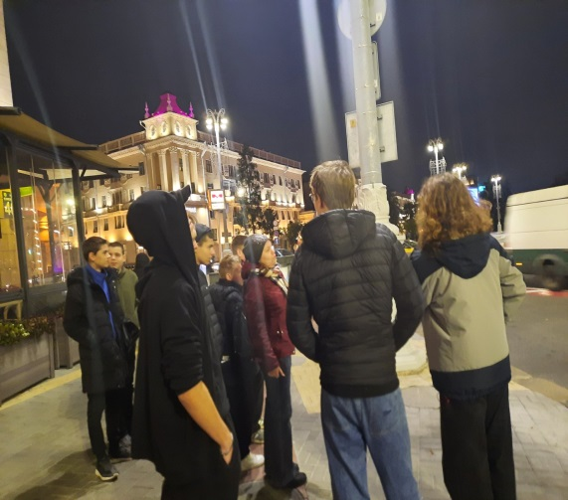
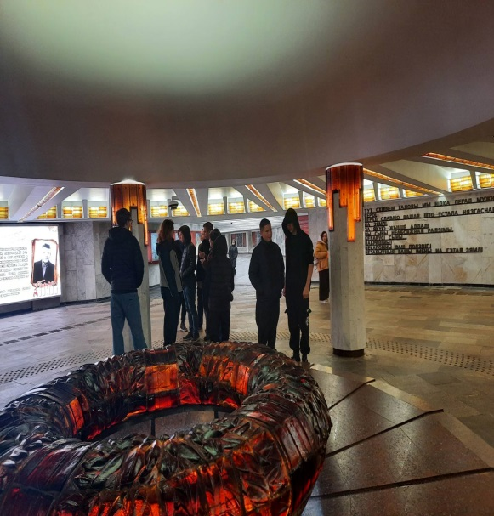
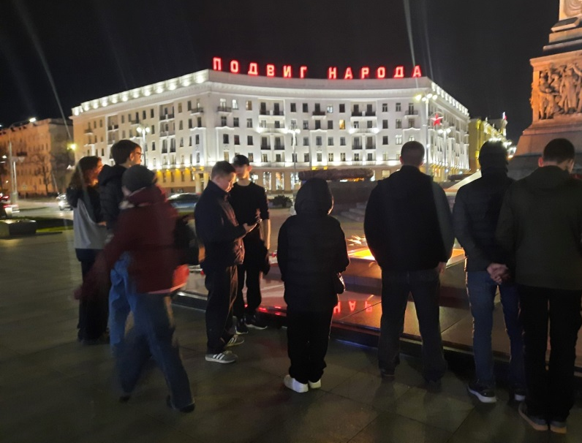
Интересные экскурсии по Минску

Slide 14
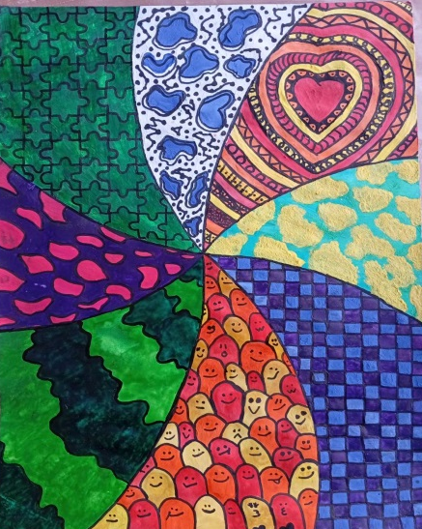
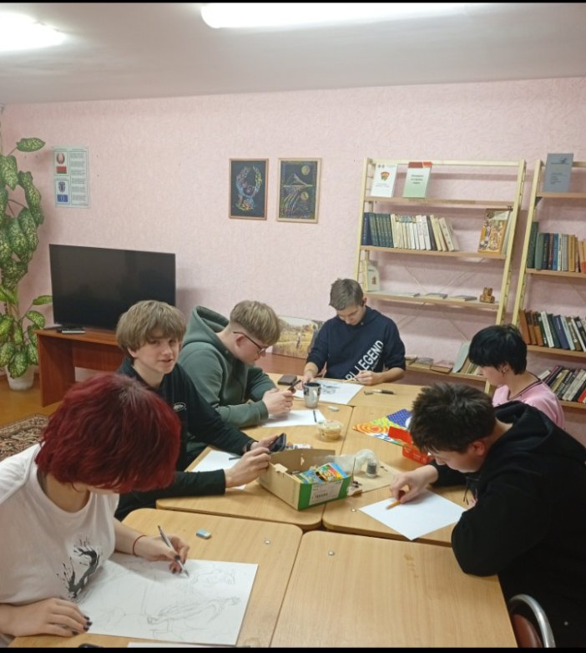
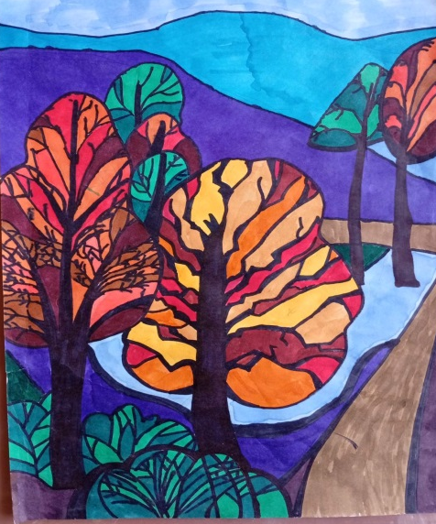
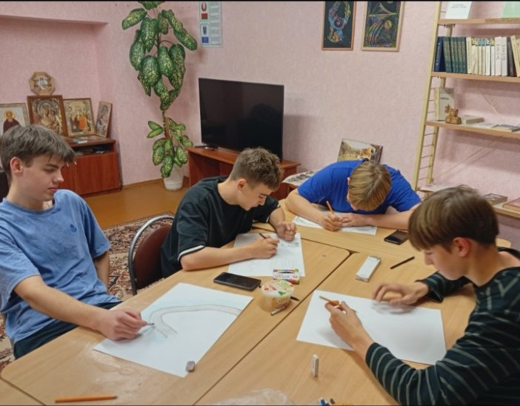
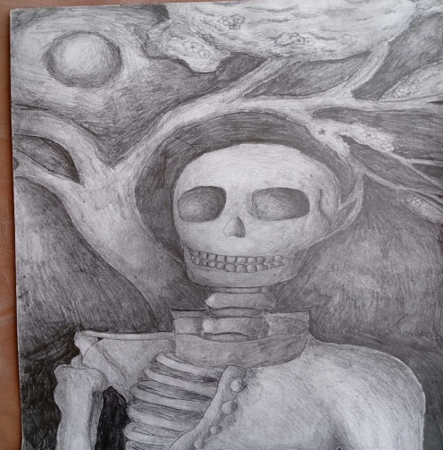
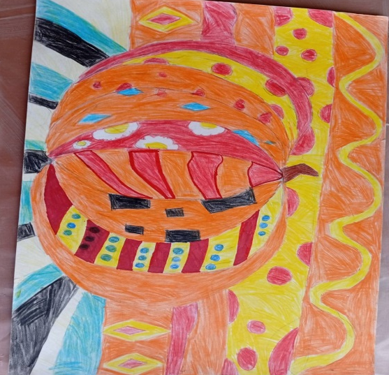
В общежитии проводится кружок «Радуга талантов».
Созданы две группы по 12 человек

